Slide 1
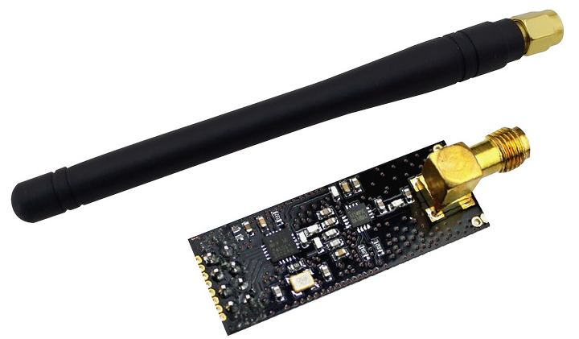

AOP S4 – 2023-2024

Slide 2

Sommaire
Contexte
Contexte 2
Module NRF24L01
Schemas elec
Code Arduino
Platine de test

Slide 3
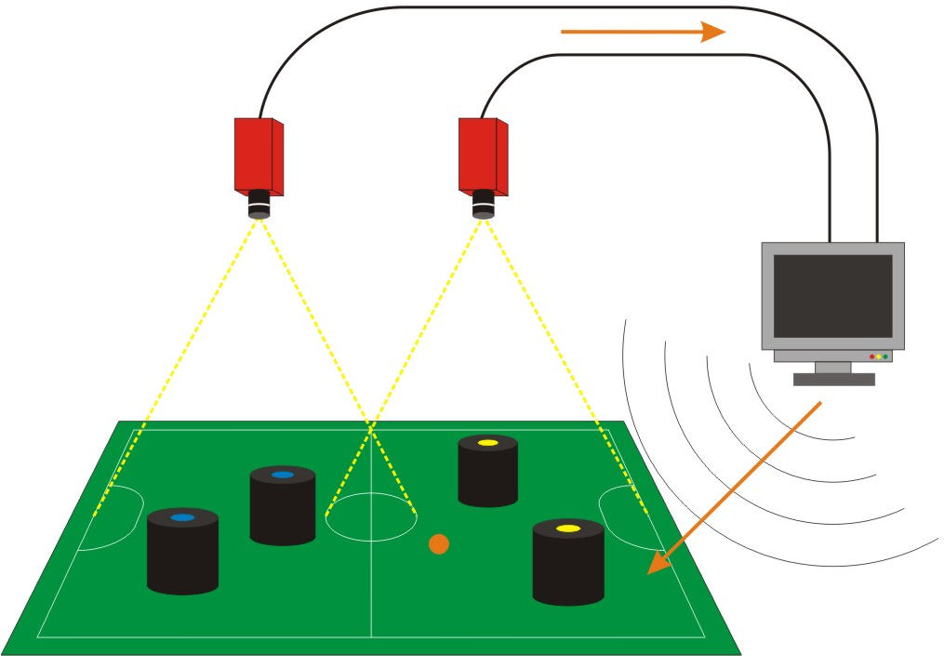

Slide 4
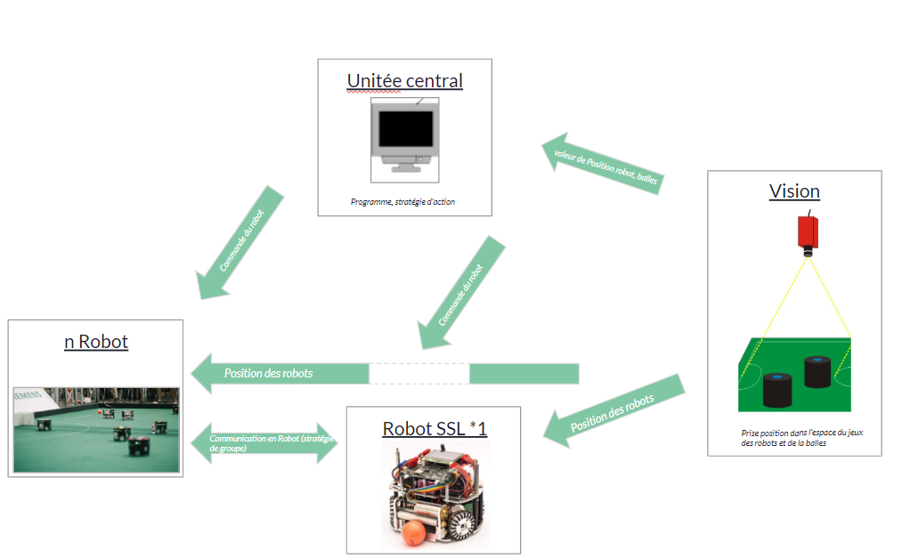

Slide 5
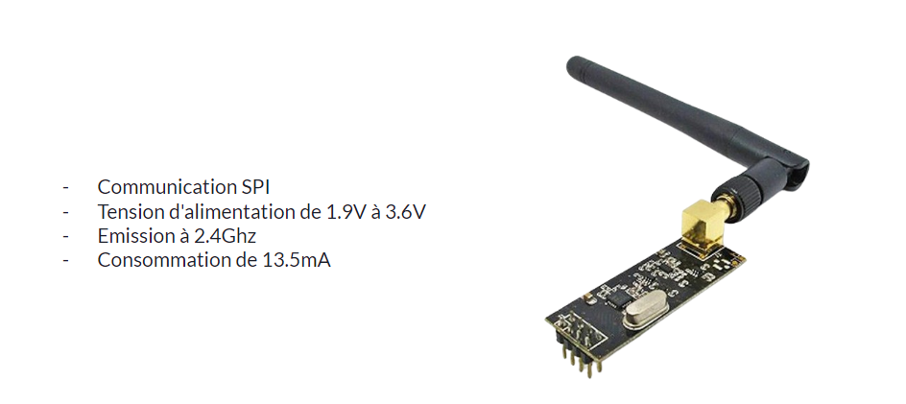

Slide 6
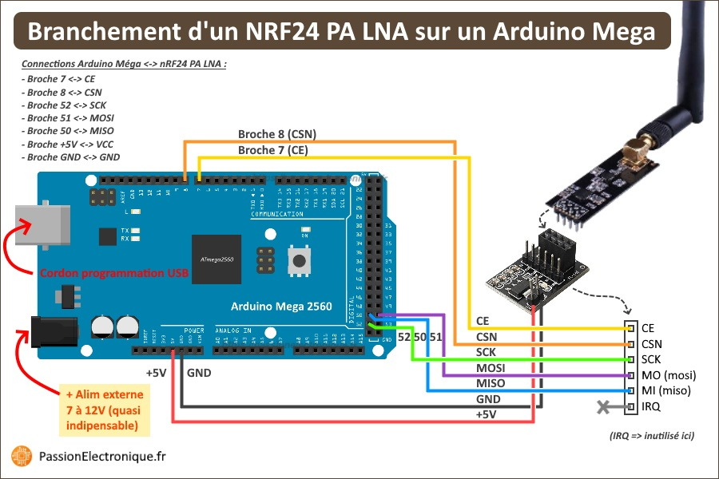
Schéma elec’

Slide 7
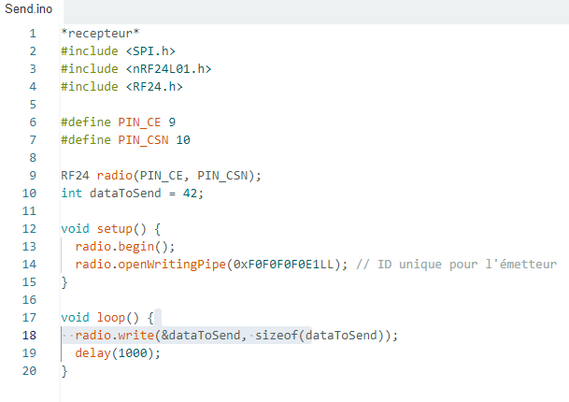
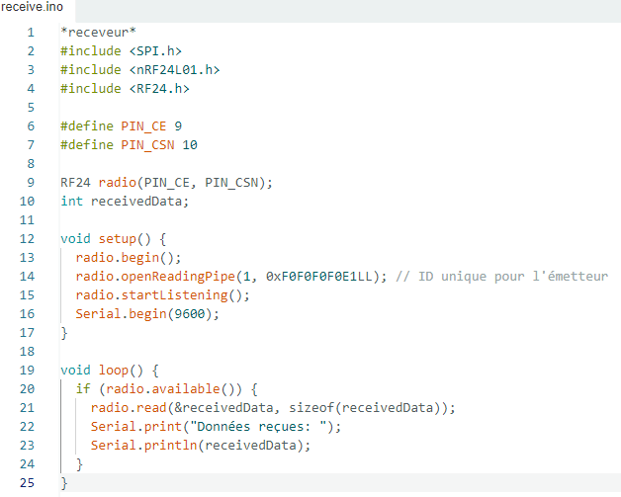
Code Arduino
-Librairie NRF24
-Arduino IDE
-2 cartes arduino / 2 Module NRF24L
Emetteur
Réception

Slide 8
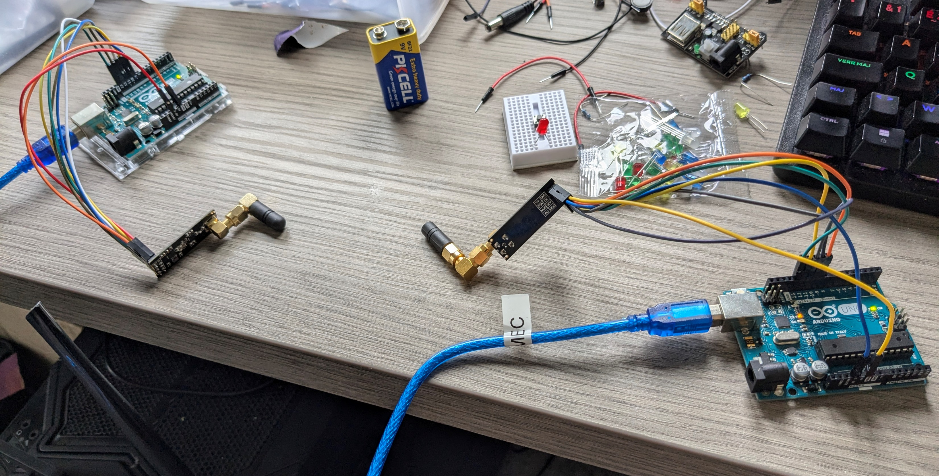
Platine de test

Slide 9
Conclusion

